Slide 1
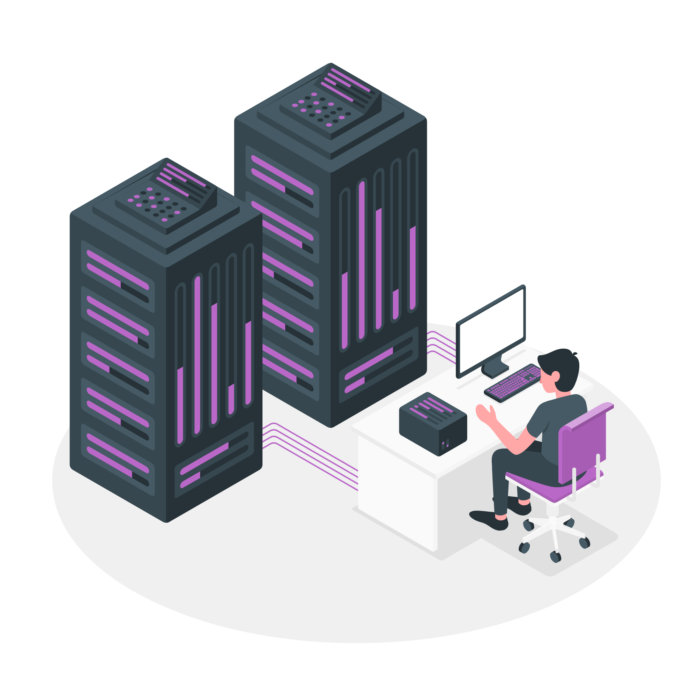
Triggers
Kevin García.

Slide 2

¿Qué son los Triggers?
Un Trigger es un objeto en una base de datos que ejecuta automáticamente una acción en respuesta a un evento específico (INSERT, UPDATE, DELETE).

Slide 3

¿Cómo funciona un Trigger?
Los Triggers se activan en dos momentos:
BEFORE: Se ejecuta antes de que ocurra la acción, ideal para validar datos.
AFTER: Se ejecuta después de que se complete la acción, útil para auditorías o cálculos.

Slide 4
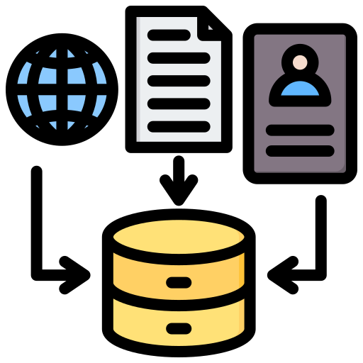
¿Para qué se usan los Triggers?
Automatización: Realizan tareas repetitivas de forma automática.
Validación de datos: Verifican que los datos sean correctos antes de guardarlos.
Auditoría: Registran cambios importantes, como quién y cuándo hizo modificaciones.
Seguridad: Implementan restricciones adicionales a las claves primarias o foráneas.

Slide 5

¡MUCHAS GRACIAS!
¡Nos vemos en la próxima clase!
https://achirou.com

